Slide 1
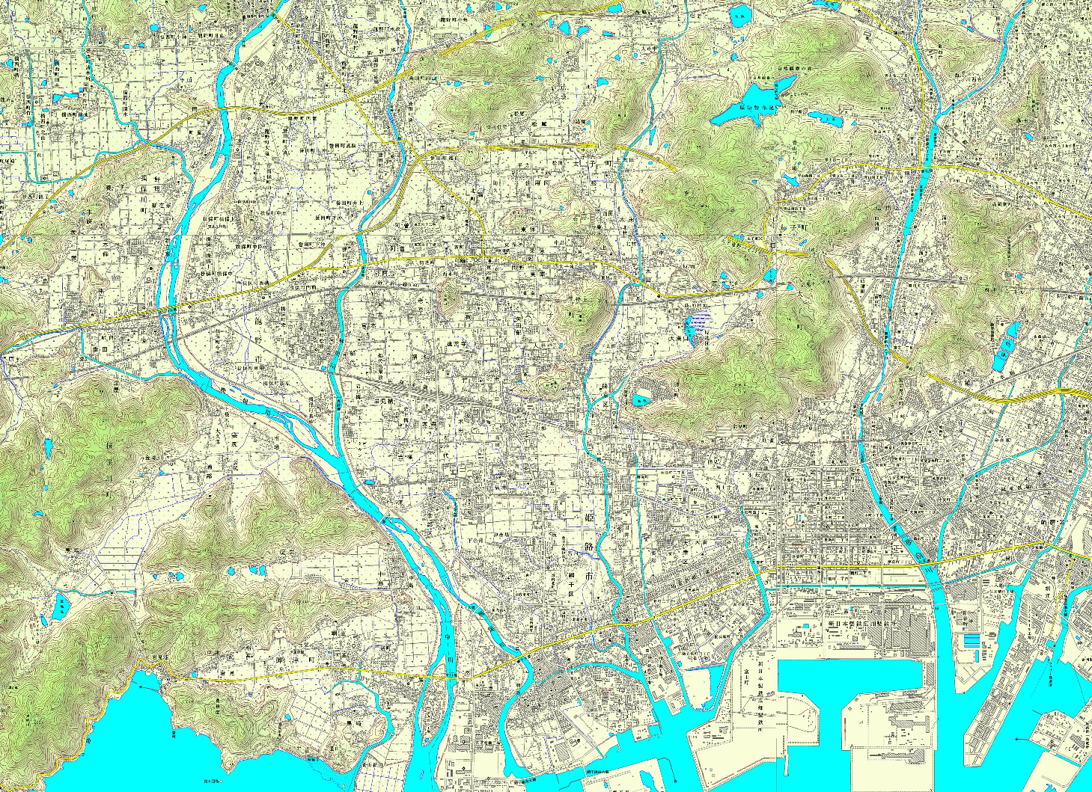
○○市における整備エリア図
■■地区
【光化によるカバー世帯数】
○○世帯（■■地区）
【うちケーブルテレビ加入世帯】△△世帯（加入率○○％）
● 三セク所有施設、市所有施設のIRU契約など、所有形態を問わず、ケーブルテレビ事業者が利用しているネットワークの構成が分かるように、整備エリア内の既設のネットワークについてすべて記載すること。
● IRU契約等を締結している場合は、その旨記載すること。
● 既設のネットワークと新設のネットワークの違い、所有者が分かるよう記載すること。
● 本事業（光化）によりカバーされるエリアの世帯数およびその加入世帯数について記載すること。
本事業（光化）によりカバーされる世帯数及び加入世帯数について記載すること。
◇◇地区
【光化によるカバー世帯数】
○○世帯（◇◇地区）
【うちケーブルテレビ加入世帯】
△△世帯（加入率○○％）
新設する■■地区への光ファイバ
新設する◇◇地区への光ファイバ
●凡例を必ずつけること。
●また、本事業業に、補助対象部分と、補助対象外部分が含まれる場合は、凡例で明示すること。
（例）赤･･･補助対象部分
青･･･補助対象外部分
緑･･･共有部分
●既設のネットワークと新設の
ネットワークを記載すること。
ケーブルテレビ局舎
既設ヘッドエンド
【凡例】
新設する光幹線
既設光幹線（市所有。○○市よりIRU契約で貸与）
● 事業計画書と対応関係が分かるようにすること。
● 条件不利地域の範囲が正確に分かるようにすること。
過疎地域

